Slide 1
Was ist eigentlich “Hacken” und sieht es wirklich so aus wie in der Tagesschau?
Lars Kiesow Eric Lanfer lkiesow@uos.de eric@brainfact.de
0x237D94C6 0xBCD4ABF8
Notes:
Eric:
Wer sind wir
Infos zum Chaosteff (Wann, Wer, Wo?, Warum?)
Thema des Vortrags

Slide 2



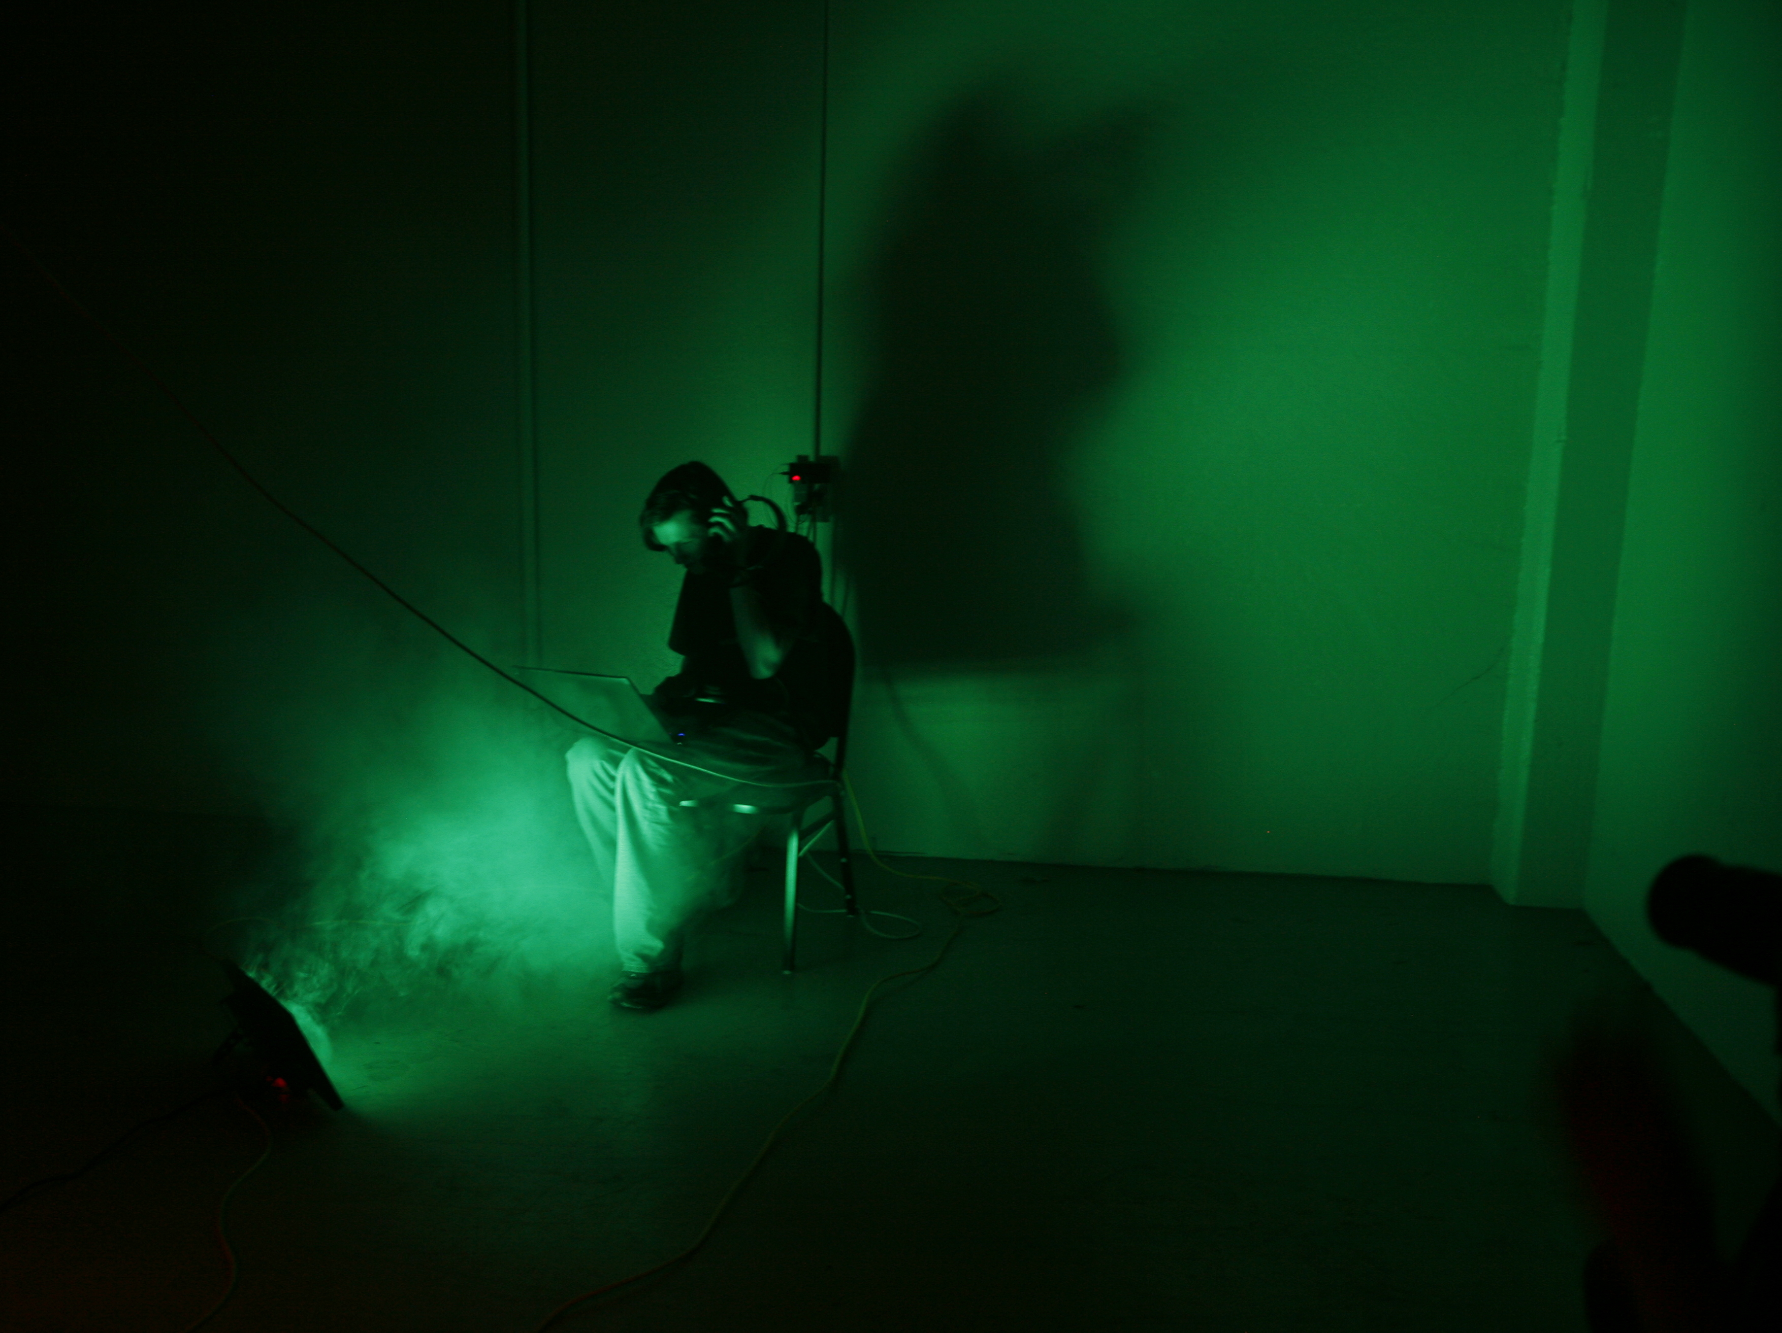
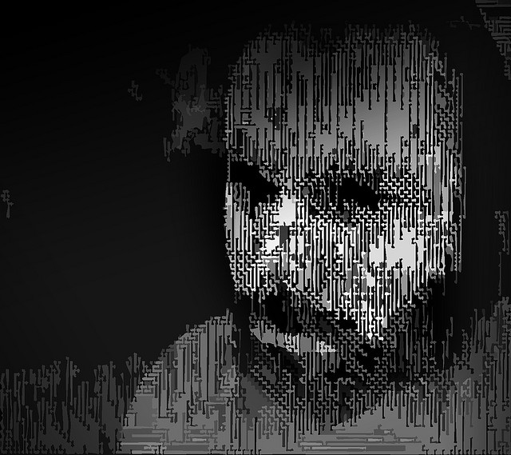
What they told us...
Notes:
Eric

Slide 3
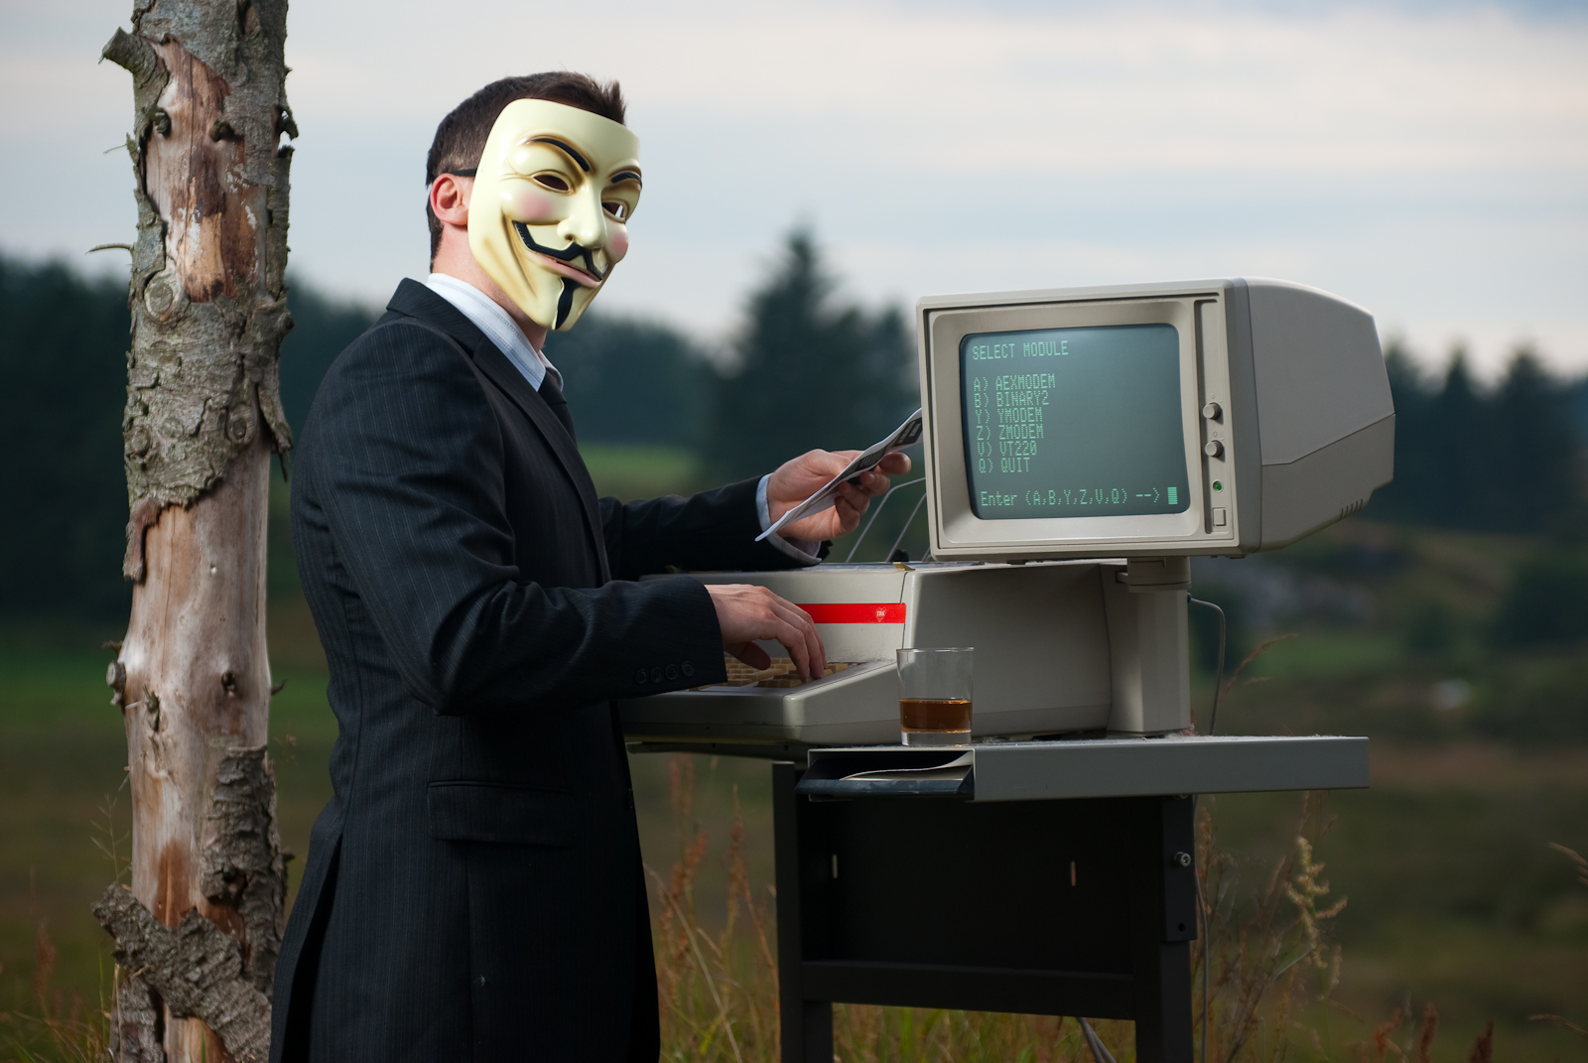
Ach, machen wir
das gar nicht so?
Notes:
Eric

Slide 4
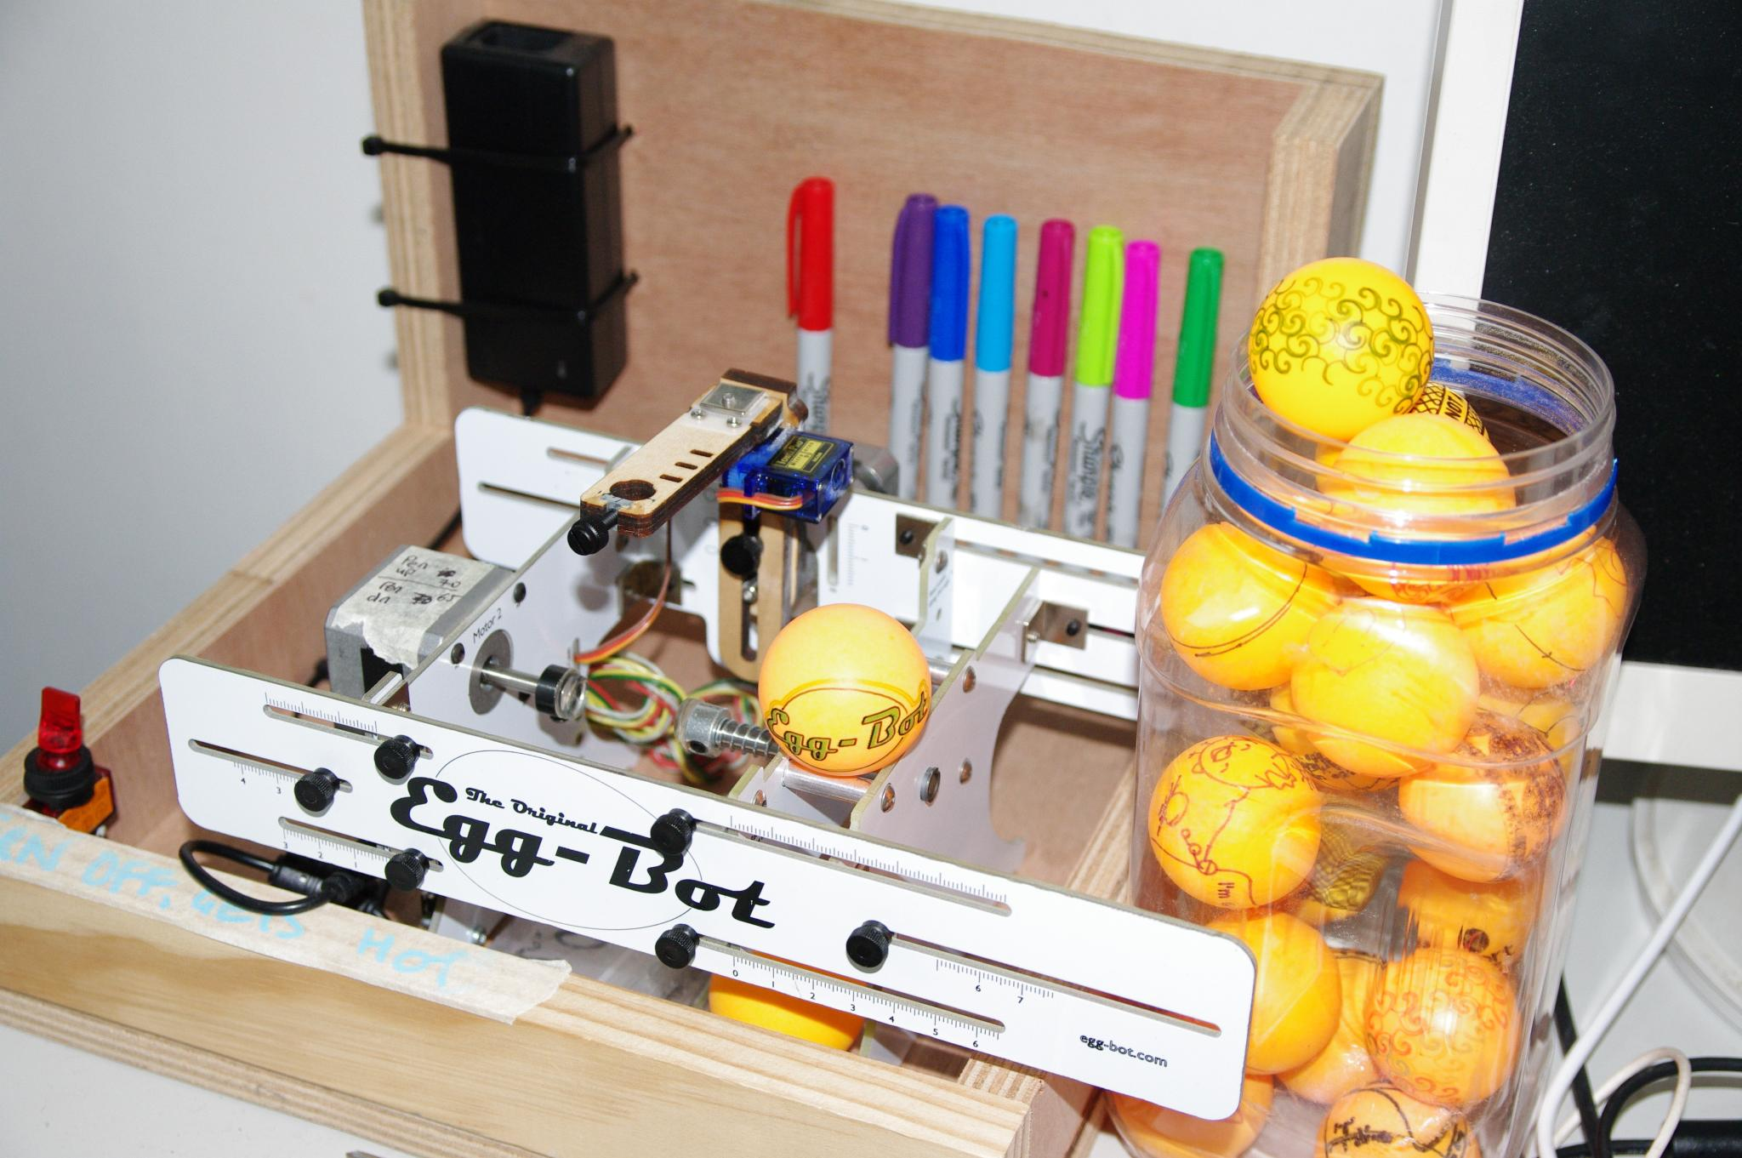
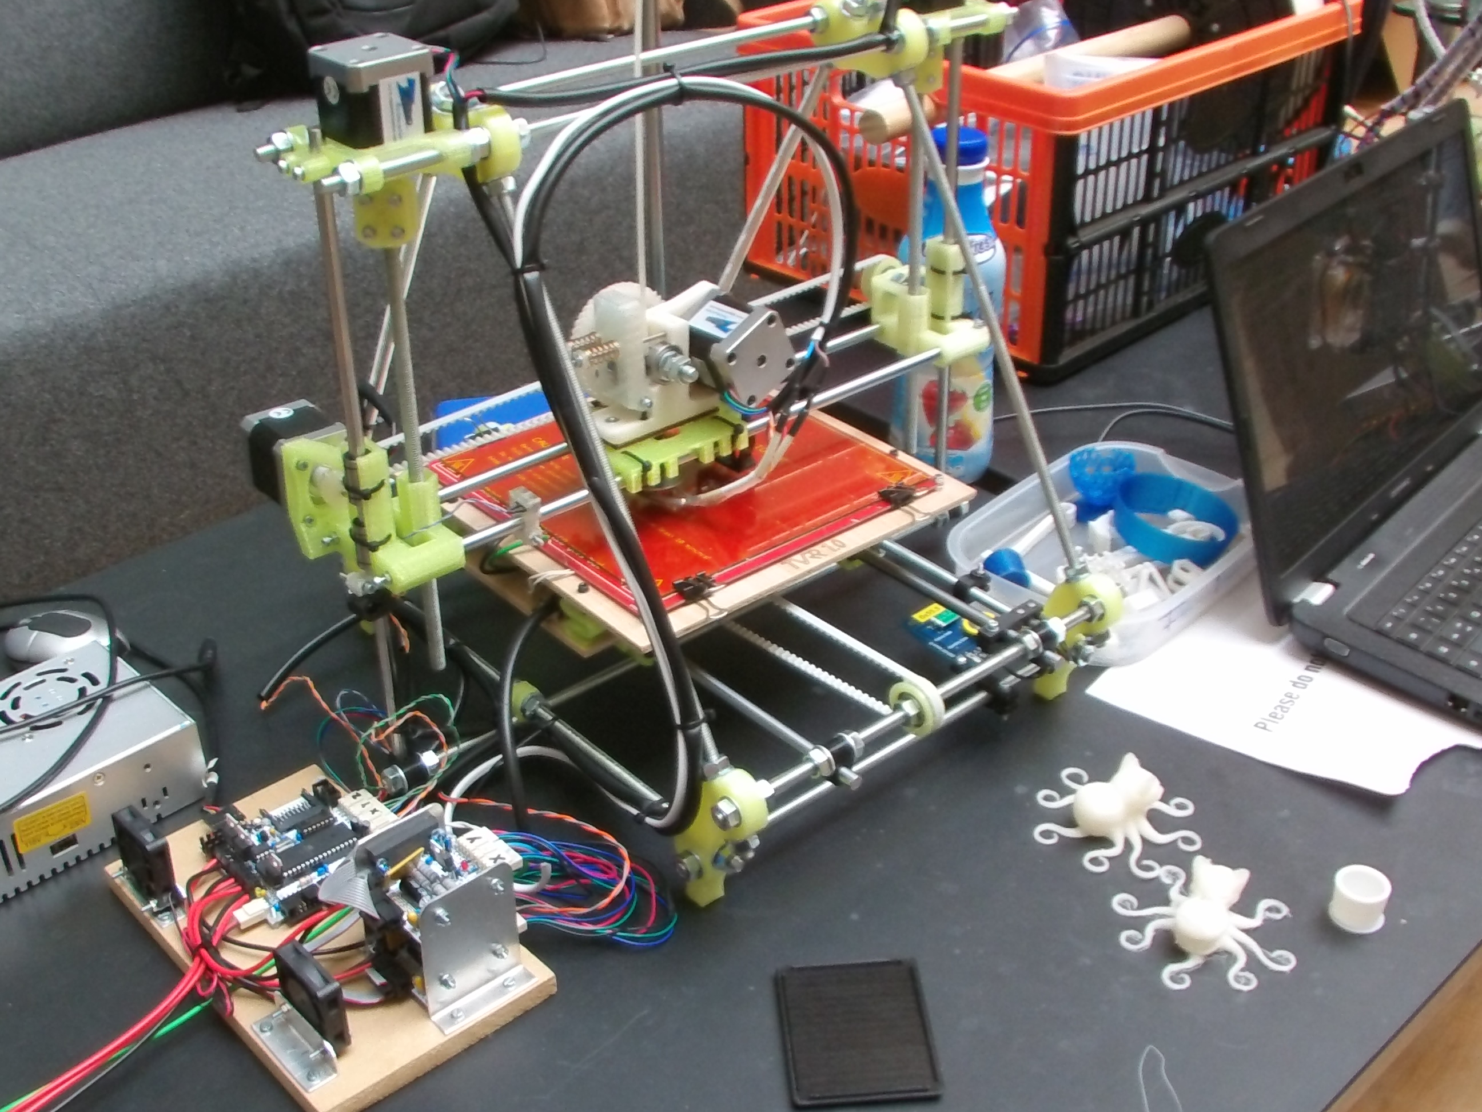
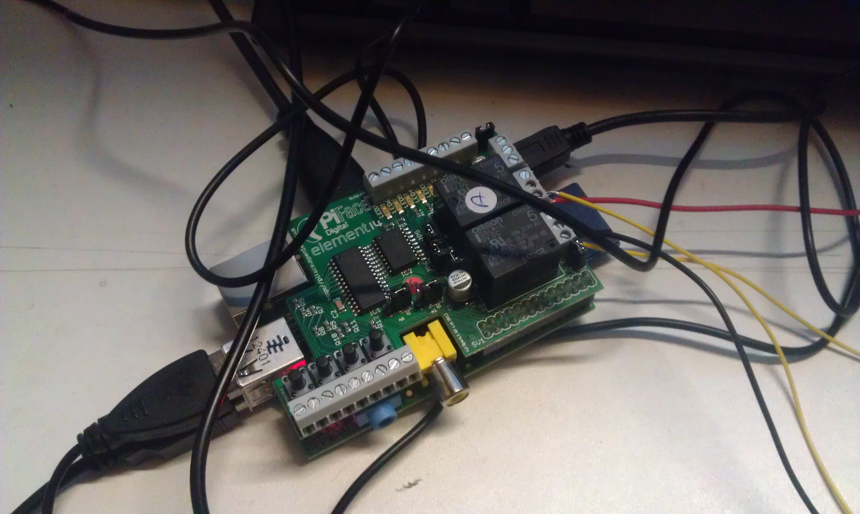
Natürlich nicht...
Hacken ist nicht nur sich Zutritt zu Systeme zu verschaffen oder illegales zu tun
Hacken ist:
Notes:
Lars

Slide 5
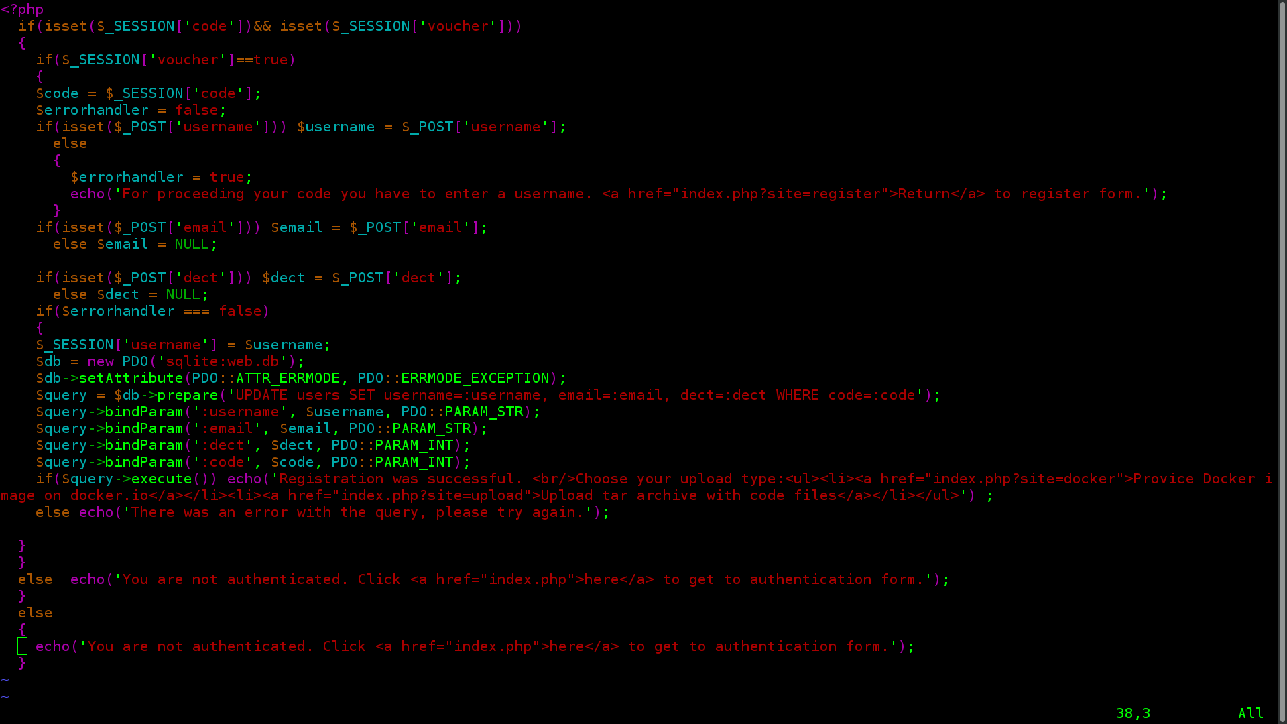
Aber wenn es darum geht:
Notes:
Lars

Slide 6

Gut oder böse?
Notes:
Lars

Slide 7
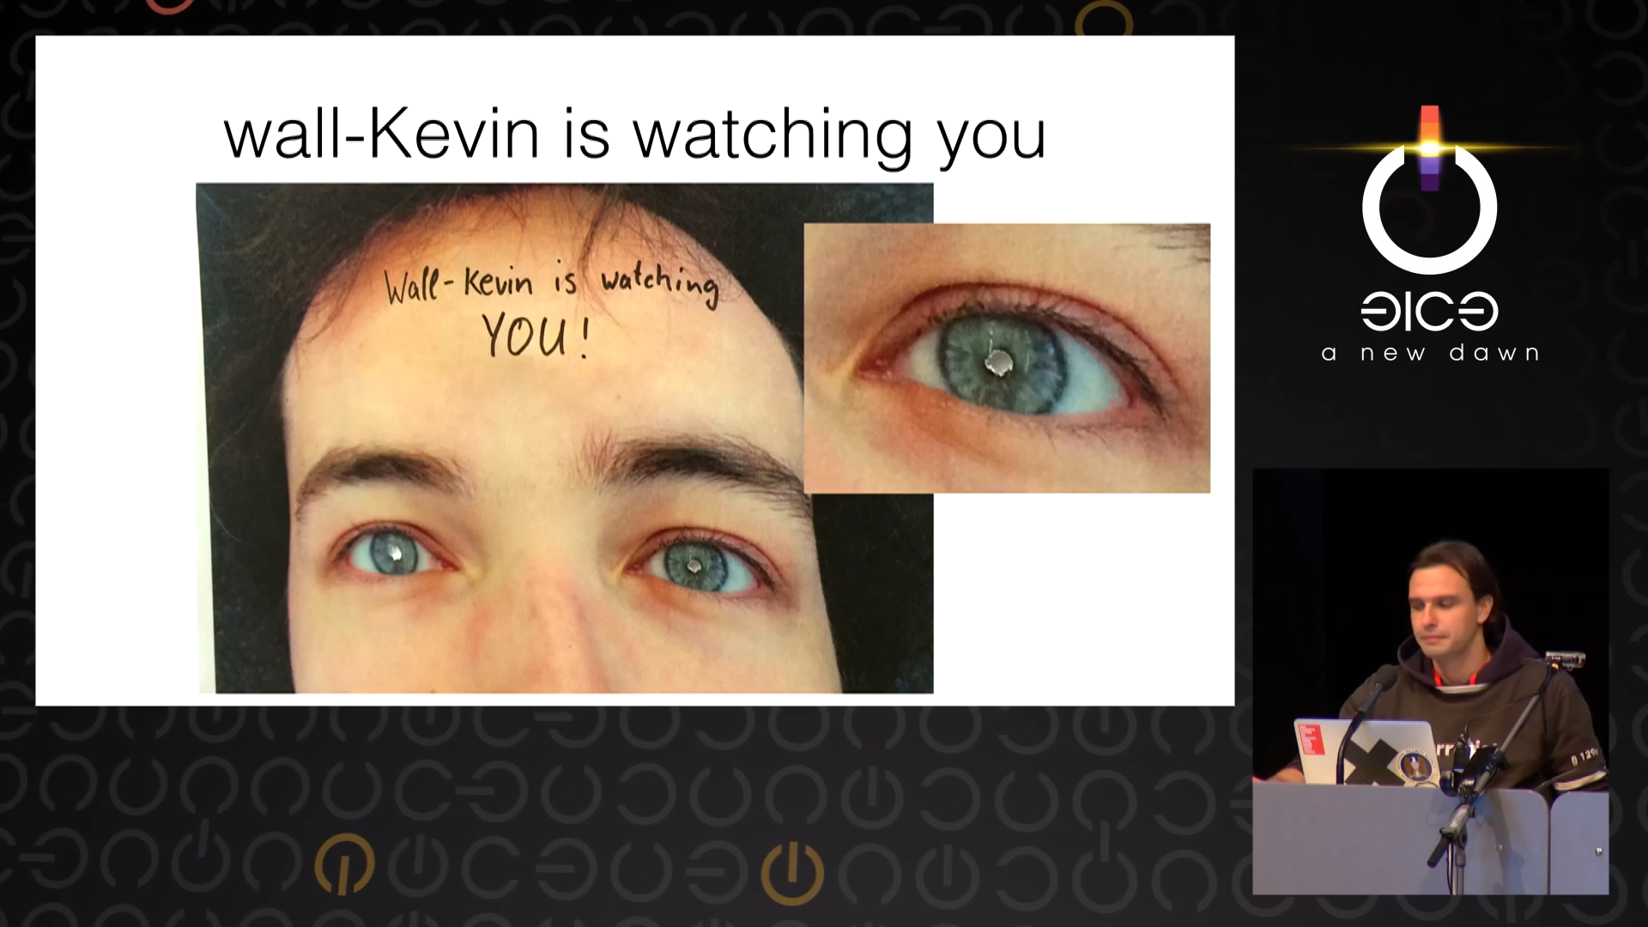
Iris Scanner Hack @31c3
Notes:
Lars
Einleitung zu folgendem Video

Slide 8
Iris Scanner Hack @31c3

Slide 9
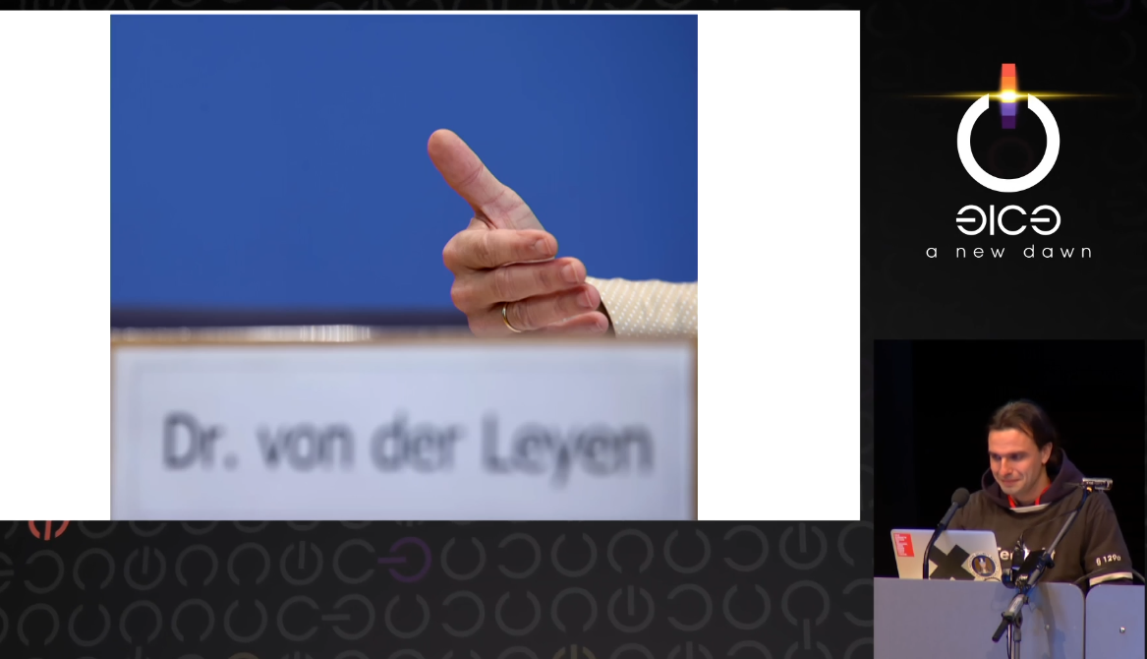
Außerdem war da noch...
Notes:
Eric
Fingerabdruckscanner sind nicht Sicher
Iphone Scanner ansprechen
- Laserdrucker und Flachbrettscanner reichen
Rekonstruktion von Abdrücken aus 6m Entfernung Fotos

Slide 10
Der KGB-Hack
1985-1989
Gruppe um Karl Koch und Max Hess
Sicherheitslücke in “movemail”
  Root-Rechte ausnützen
Hack des Pentagon
Aufgedeckt durch Clifford Stoll (UC Berkeley/Kalifornien)
Notes:
Eric
Junge Hacker Gruppe über Drogen Dealer an KGB gekommen
Sicherheitslücke von Movemail ausgenutzt, wurde mit root Rechten ausgeführt → Zugriff auf Maschine
Aufgefallen da sie immer über Rechner von Firmen die Angriffe ausgeführt haben
Karl Koch begann vermutlich Selbstmord nach verhören

Slide 11

BMW Connected Drive
Ganz firsch!
Neuere BMW mittels SMS öffnen
Angreifer stellt Mobilfunkzelle in nähe des Autos auf
Auto versucht mit Server von BMW zu kommunizieren
Server wird von Angreifer betrieben und öffnet das Auto
Notes:
Lars

Slide 12

Noch Fragen?
Notes:
Lars

Slide 13
Quellenverzeichnis
Genutzte Inhalte wie Bilder und Videos unterliegen Creative Commons Lizenzen oder Ersteller haben zuvor die Erlaubnis zur Verwendung erteilt
Bilder & Videos:
  Aart van Bezooyen, mafate69, Mikel Seijas Alonso, Gerald Grote, Global Panorama, Stian Eikeland, Brian Klug, Clive Darra, Neerav Bhatt, fdecomite, Les Pounder, Simbe90, kosmolaut, starbug

